Slide 1
Revue 1 - Supervision de serre
MICHAUD Théo - Étudiant 1

Slide 2
Sommaire
I. L’entreprise
II. Le besoin
III. Les contraintes
IV. Acteurs
V. Répartition des tâches
VI. Outils utilisés
VII. Mes tâches

Slide 3
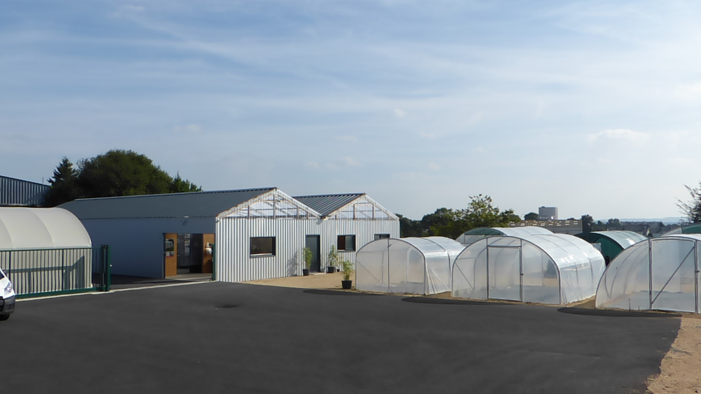
L’entreprise - Serre En Direct
Activité : Vente à distance sur catalogue spécialisé
Entreprise créée en 2010
Située à CARHAIX PLOUGUER (29270)
Forme juridique : Société à responsabilité limitée
De 3 à 5 salariés
Gérant : M. COURTET et M. GUEGEN

Slide 4
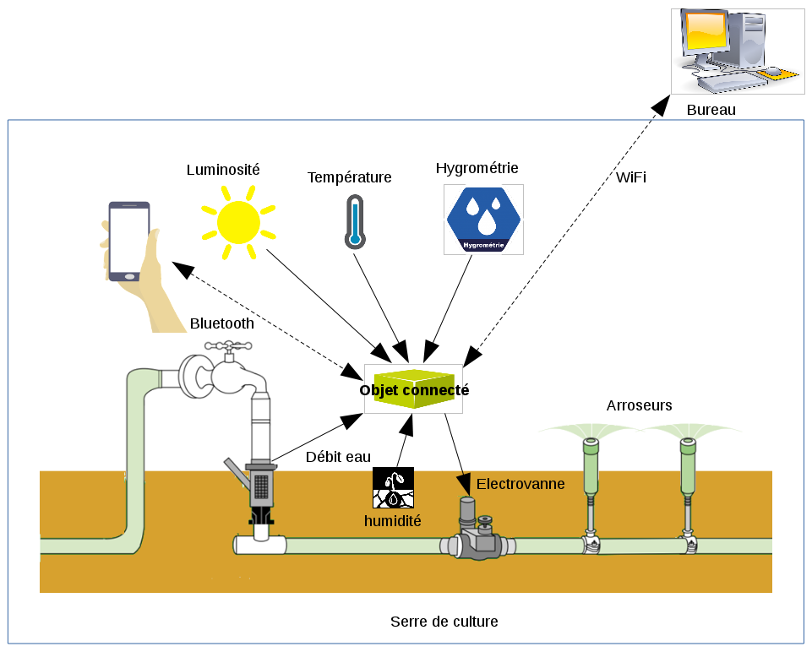
Le Besoin

Slide 5
Les Contraintes
1. Les contraintes financières
2. Les contraintes de développement
3. Les contraintes qualité
4. Les contraintes de fiabilité

Slide 6
Financière
L’entreprise nous fournit un budget de 300€
Pour l’achat du matériel
Logiciels utilisés pour le développement sont du domaine libre

Slide 7
Développement
Logiciel utilisés :
MODELIO
GITHUB
NETBEANS
QT
Langages utilisés :
C++
HTML/CSS
JAVASCRIP/PHP

Slide 8
Développement
Raspberry PI
Arduino (ESP32)
..

Slide 9
Qualité
Doxygen
Les applications doivent-être configurable par fichier.
Le code doit répondre aux critères de qualité suivants en utilisant le standard Doxygen
applications sont destinées à des personnes sans connaissance particulière en informatique, l'ergonomie doit être intuitive

Slide 10
Fiabilité
Le système doit être pensé pour le domaine agricole
L’accès au concentrateur de données est sécurisé
La reprise en cas de redémarrage est automatique

Slide 11
Les différents Acteurs
Acteur | Rôle
Maraîcher | Commande l’arrosage localement Contrôle les vannes Met à jour les cycles d’arrosage, les seuils, et la BDD Mesure l’humidité du sol, le débit d’eau, température, humidité de l’air, ensoleillement Envoie les données à la serre
Superviseur | Programme les paramètres d’une serre Visualise les données d’une serre
Chien de garde | Envoie une alerte en cas de dépassement de seuil Contrôle l’état d’une serre

Slide 12
GANTT

Slide 13
Cas d’utilisation
Diapo d’après

Slide 14
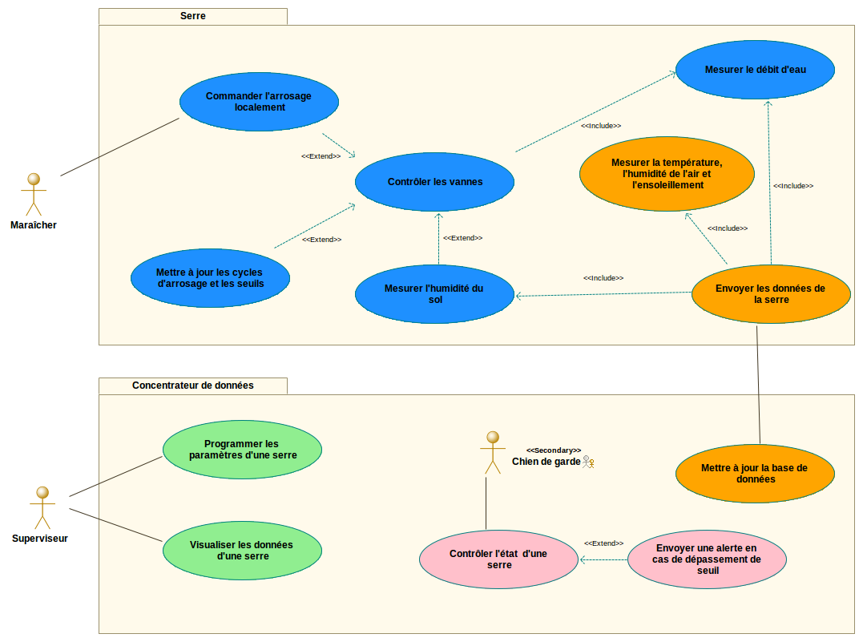

Slide 15
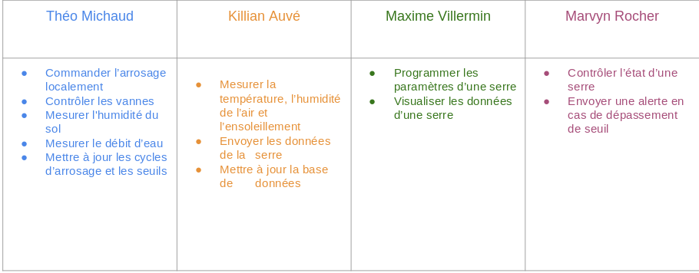
Répartition des tâches

Slide 16


Outils Utilisés

Slide 17
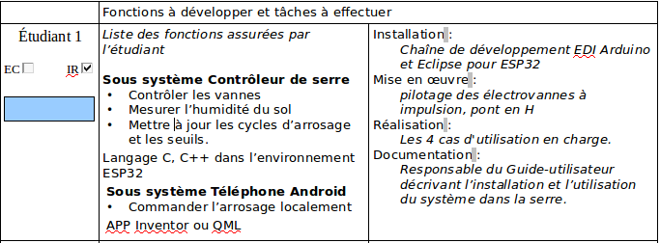
Mes tâches

Slide 18
Cas d’utilisation « Contrôler les vannes »
Cas n°1 : Ouverture des Vannes :
Cas n°2 : Fermeture des Vannes :
Nom du cas d’utilisation | Contrôler les vannes
Utilisateur concerné | Maraîcher
Étudiant en charge | Étudiant numéro 1, Théo MICHAUD
Pré-condition(s) | Les données captées dans la serre sont complètes, et stockées dans la base de donnée les vannes sont fermés avoir application connectée au bon contrôleur de vannes
Scénario nominal | Le maraîcher va visualiser sur son application les différentes vannes et va pouvoir choisir d’ouvrir et fermer une ou plusieurs vannes pou commencer l’arrosage
Post-condition(s) | Les vannes sont ouvertes, l’arrosage débute
Nom du cas d’utilisation | Contrôler les vannes
Utilisateur concerné | Maraîcher
Étudiant en charge | Étudiant numéro 1, Théo MICHAUD
Pré-condition(s) | Les données captées dans la serre sont complètes, et stockées dans la base de donnée les vannes sont fermés avoir application connectée au bon contrôleur de vannes
Scénario nominal | Le maraîcher va visualiser sur son application les différentes vannes et va pouvoir choisir d’ouvrir et fermer une ou plusieurs vannes pou commencer l’arrosage
Post-condition(s) | Les vannes sont ouvertes, l’arrosage débute

Slide 19
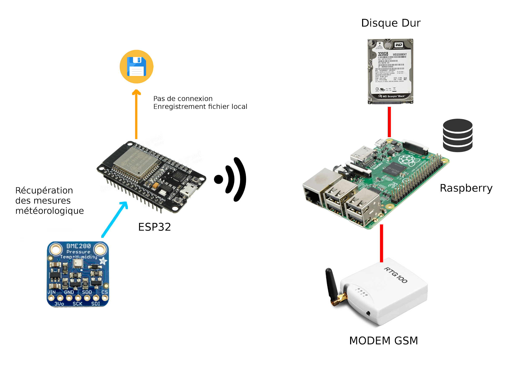

Slide 20
Cas d’utilisation « Commander l’arrosage localement »
Cas n°1 : Mode Manuel :
Cas n°1 : Mode Programmé :
Nom du cas d’utilisation | Contrôler les vannes
Utilisateur concerné | Maraîcher
Étudiant en charge | Étudiant numéro 1, Théo MICHAUD
Pré-conditions | Avoir l’application connecté au contrôleur de vanne en Bluetooth Se mettre en mode manuel
Scénario nominal | Le maraîcher utilise l’interface ou il va pouvoir choisir son mode. Il choisi le mode manuel. Par la suite il va, sur son interface, lancé l’arrosage ou l’éteindre.
Post-condition(s) | l’arrosage est lancé de manière manuel par le maraîcher
Nom du cas d’utilisation | Contrôler les vannes
Utilisateur concerné | Maraîcher
Étudiant en charge | Étudiant numéro 1, Théo MICHAUD
Pré-conditions | Avoir l’application connecté au contrôleur de vanne en Bluetooth Pouvoir stocker dans la bdd Se mettre en mode Programmé
Scénario nominal | Le maraîcher utilise l’interface ou il va pouvoir choisir son mode. Il choisi le mode programmé. Par la suite il va, sur son interface, choisir une date de début et de fin de période d’arrosage, la périodicité et sa durée
Post-condition(s) | L’arrosage est programmé par le maraîcher, il va se lancé à l’heure souhaitée.

Slide 21
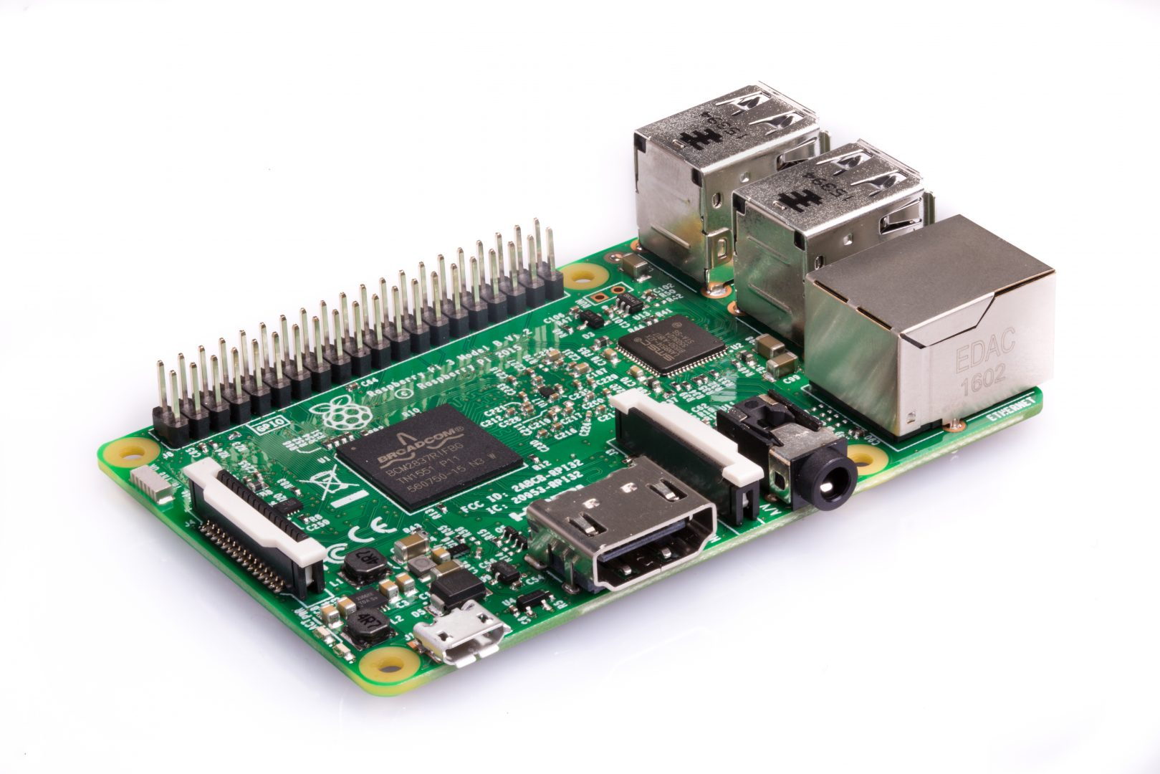
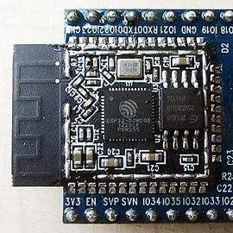
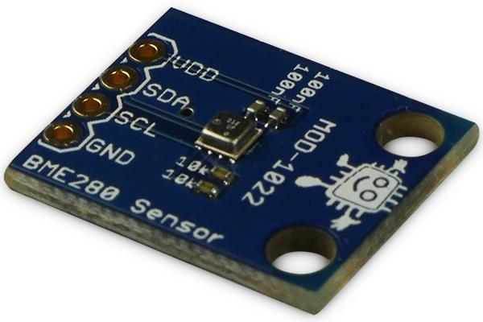
Matériels utilisés
ESP32
BME280
Raspberry

